Slide 1



Maestría
en Gestión Estratégica de la Información
Cohorte 1 – 2020-1
Módulo:
Fundamentos de programación python
Phd. Carlos Betancourt Correa

Slide 2
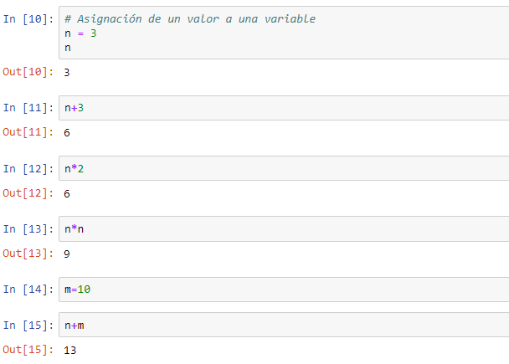
Variables
Toma el valor de: operaciones, números, texto, objetos etc…
Se pueden redefinir
No tipadas
No pueden comenzar con números
No pueden contener espacios
No pueden tener símbolos especiales

Slide 3
Tipos de datos
Números (entero, decimal)
y
Operaciones
SUMA | + | 3+2
RESTA | - | 8-3
MULTIPLICACION | * | 2*3
DIVISION | / | 12/4
MODULO | % | 5%2
POTENCIA | ** | 2**6
Numeros.ipynb

Slide 4
Tipos de datos
Texto
(cadenas caracteres)
Entrada | Salida
'Hola Mundo' | 'Hola Mundo'
"Hola Mundo" | 'Hola Mundo'
'Esta \'palabra\' se encuentra escrita entre comillas dobles' | "Esta 'palabra' se encuentra escrita entre comillas dobles"
print("Una cadena") | Una cadena
Textos.ipynb

Slide 5
Tipos de datos
Texto
Operaciones e índices
Concatenar Cadenas | + | ‘Hola’ + ‘Mundo’
Obtener tamaño cadena | len(cadena) | Len(‘hola mundo’)
Obtener índice | Cadena[N] | ‘'hola mundo'[5]
Slicing | Cadena[N:M] | 'hola mundo'[4:10]
Textos.ipynb

Slide 6
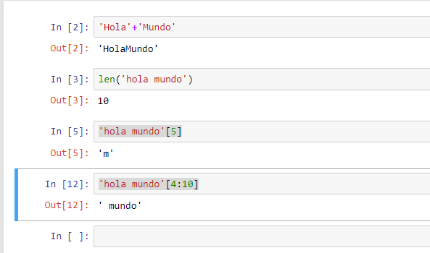
Tipos de datos
Ejemplo
Textos.ipynb

Slide 7
Tipos de datos
Listas
Definir listas | lista= [] | numeros = [1,2,3,4] datos = [4,"una cadena",-15,3.14,"otra cadena"]
Obtener tamaño lista | len(lista) | len(‘numeros’)
Obtener índice lista | lista[N] | datos[-1]
concatenar listas | Lista1 + lista2 | numeros + datos
Adicionar elemento | Lista.append(dato) | datos.append(pi)
Vaciar lista | Lista = [] | datos = []
Listas.ipynb

Slide 8
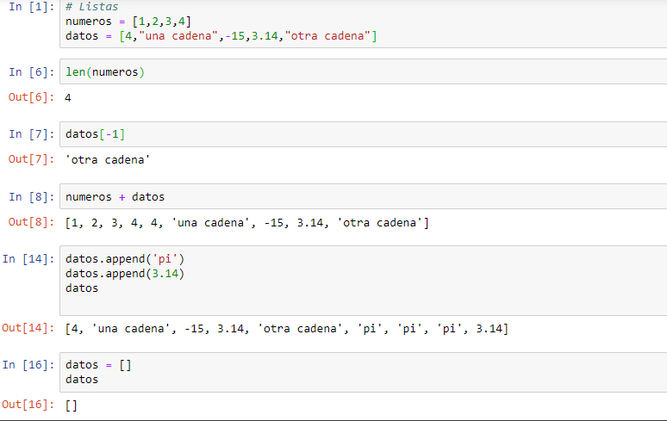
Tipos de datos
Ejemplo
Listas.ipynb

Slide 9
Operadores
Lógicos y relacionales
Igual que | N == M | ‘Hola’==‘hola’
Distinto de | N != M | 5!=3
Mayor que | N > M | 3 > -3
Menor que | N < M | 6 < 7
Mayor o igual que | N >= M | len(‘hola’) >= 5
Menor o igual que | N <= M | ‘hola’[0] <= ‘p’
Operadores relacionales.ipynb
El tipo logico.ipynb

Slide 10
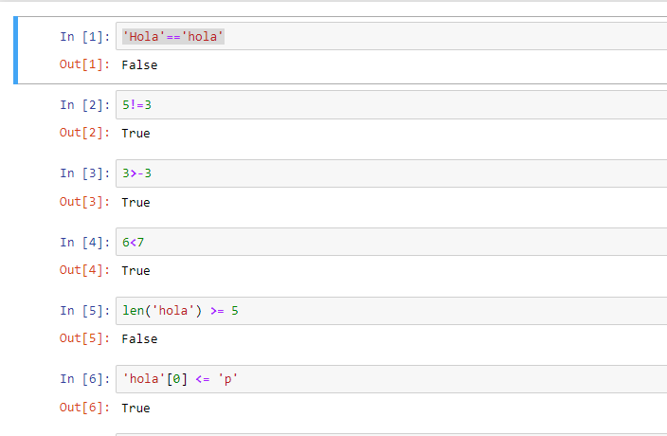
Operadores
Ejemplo
Operadores relacionales.ipynb
El tipo logico.ipynb

Slide 11
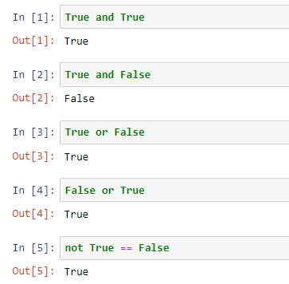
Operadores
Compuertas lógicas
AND | True and True True and false
OR | True or False False or true
NOT | not True == False
Operadores logicos.ipynb

Slide 12
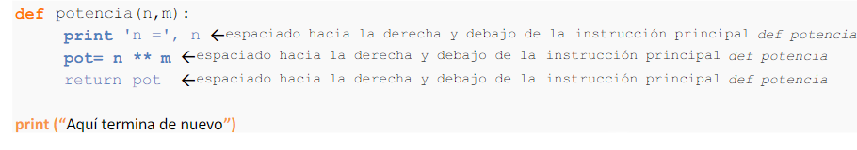
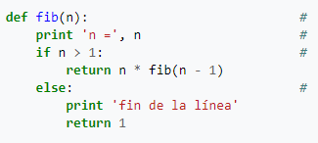
Identación

Slide 13
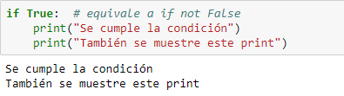
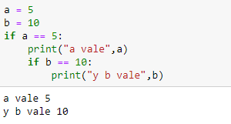
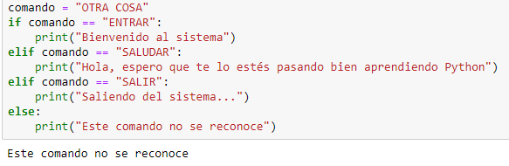

Controladores de flujo
Condicionales
Permite dividir el flujo de un programa en diferentes caminos
se ejecuta siempre que la expresión que comprueba sea verdadera
Sentencia If.ipynb

Slide 14
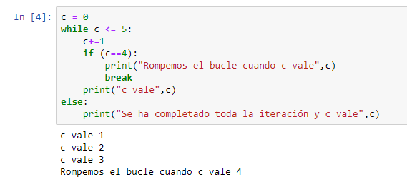
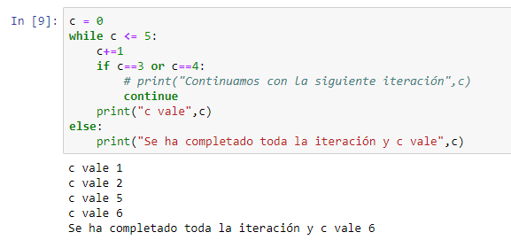
Controladores de flujo
Ciclo While
While:
Se ejecuta mientras la condición sea verdadera o se interrumpida (break)
While - continue
Sentencia While.ipynb

Slide 15
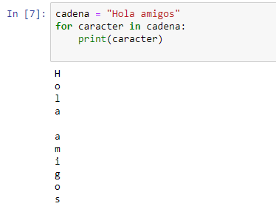
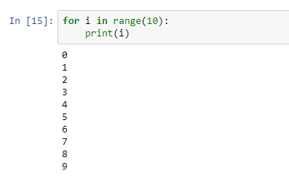
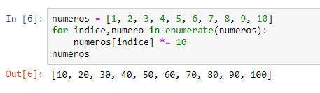
Controladores de flujo
Ciclo For
For:
realiza en numero de iteraciones según la longitud del objeto o sea interrumpido (break)
For – range()
Sentencia For.ipynb

Slide 16
Estructura de datos
Tuplas
Codigo | Descripcion
tupla = (100,"Hola",[1,2,3],-50) | Definicion de una tupla
tupla[0] | Accediendo a una posición de la tupla
tupla.index(100) | Busca si el numero 100 esta presente en la tupla
tupla.count(100) | Cuenta las veces en la que aparece el numero 100 en la tupla
len(tupla) | Muestra el tamaño de la tupla
Colección de datos
parecidas a las listas pero inmutables
Tuplas.ipynb

Slide 17
Estructura de datos
Conjuntos
Código | Descripción
conjunto = set() conjunto = {1,2,3} | Definición de un conjunto
conjunto.add(4) | Adiciona el numero 4 al conjunto (no se ingresan duplicados)
3 in conjunto | Determina si 3 esta en el conjunto (true o false)
s = "Al pan pan y al vino vino" set(s) | Crea un conjunto con todos los caracteres de la cadena.
colecciones desordenadas de elementos únicos utilizados para hacer pruebas de pertenencia a grupos y eliminación de elementos duplicados.
Conjuntos.ipynb

Slide 18
Estructura de datos
Diccionarios
Código | Descripción
colores = {'amarillo':'yellow','azul':'blue'} | Definición de un Diccionarios
colores['verde'] = 'green' | Añadiendo una nueva clave y valor
del(colores['amarillo']) | Elimina una clave del diccionario
for c,v in colores.items(): print(c,v) | Método para la lectura de la clave y valor del diccionario
Colecciones que mapean los daros mediante una clave y valor, sin claves repetidas
Diccionarios.ipynb

Slide 19
Estructura de datos
Pilas y Colas
Las pilas son colecciones ordenadas que permiten solamente añadir o eliminar un elemento (el ultimo elemento en entrar es el primero en salir
Código | Descripción
pila = [3,4,5] | Definición de una lista pila
pila.append(6) | Añadiendo un elemento a la pila
n = pila.pop() | Elimina el elemento de la pila pero lo almacena en una variable
Pilas y colas con listas.ipynb

Slide 20
Estructura de datos
Pilas y Colas
Las Colas son colecciones ordenadas que permiten solamente añadir o eliminar un elemento (el primer elemento en entrar es el primero en salir
Código | Descripción
from collections import deque cola = deque() | Definición de una cola mediante la librería deque
cola.append('Maria') | Añadiendo un elemento a la pila
p = cola.popleft() | Elimina el elemento de la pila pero lo almacena en una variable
Pilas y colas con listas.ipynb

Slide 21
Funciones
Funciones
Código | Descripción
def resta(a=None,b=None): if a == None or b == None: print("Error, debes enviar dos números a la función") return return a-b | Definición de una función que recibe 2 parámetros obligatorios de lo contrario muestra el mensaje de alerta
resta(1,5) | Se llama la función ingresando los 2 parametros
Son fragmentos de código que se pueden ejecutar múltiples veces. Pueden recibir y devolver información para comunicarse con el proceso principal.
Funciones.ipynb

